Slide 1

AI
卷积神经网络
分享者：柯剑烽
海神前端组

Slide 2
1、传统神经网络
2、卷积神经网络
目录
3、卷积神经网络的应用
4、convnet.js小demo演示
5、业务中的一些设想

Slide 3
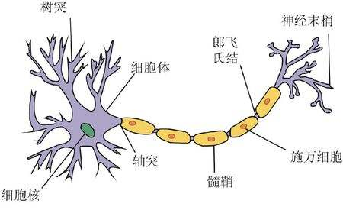
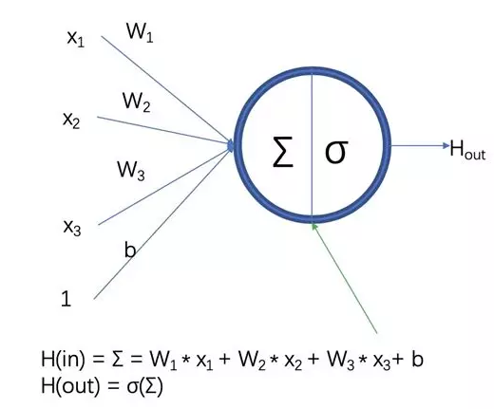
Part1
传统神经网络结构
生物神经元
计算机神经网络中的神经元

Slide 4
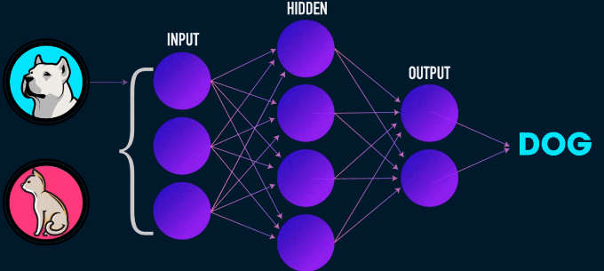
Part1
传统神经网络结构
神经网络基本结构
全连接网络
输入层
->
隐藏层
->
输出层

Slide 5
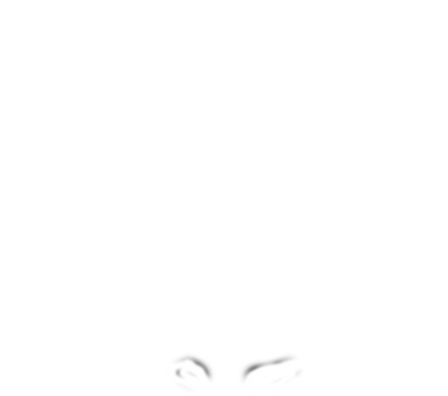
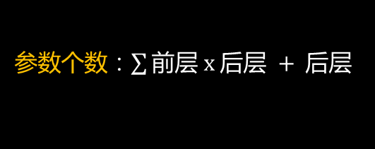
Part1
传统神经网络结构
全连接NN：每个神经元与前后相邻层的每一个神经元都有连接关系，输入时特征，输出为预测的结果
参数个数：$\sum{前层 x 后层 + 后层}$
w
b
第一层参数：
784 * 500个w +500个b
第二层参数：
500*10个w +10个b
共397510个

Slide 6
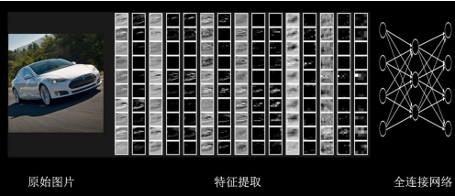
Part1
传统神经网络结构
在实际应用中，会先对原始图像进行特征提取，把提取到的特征喂给全连接 网络，再让全连接网络计算出分类评估值。

Slide 7
Part1
卷积神经网络结构
>
卷积是一种有效提取图片特征的方法！
卷积神经网络
>
CNN的结构一般包含以下几层：
输入层（Input）: 用于数据输入
卷积层（Convolutional）：通过卷积核扫描与提取特征
激励层（Relu）：对卷积输出进行非线性映射
池化层(Pooling)：数据采样，降维， 减少运算量
全连接层(FC)：对神经网络的尾部重新拟合，减小特征损失
输出层(output)：输出运算结果

Slide 8
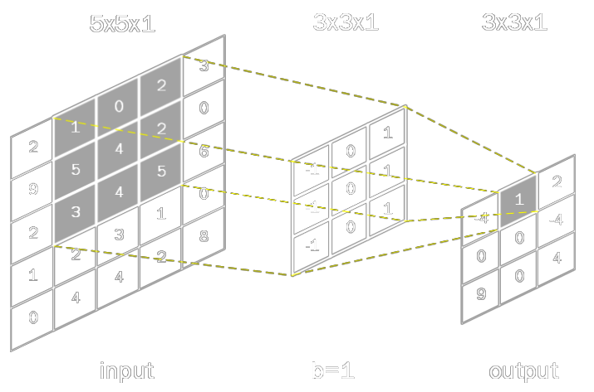
Part2
卷积神经网络结构
卷积
Convolutional
>
卷积是一种有效提取图片特征的方法！
>
一般用一个正方形卷积核，遍历图片上的每个点。图片区域内相对应的每一个像素值，乘以卷积核内相对应的权重，求和，再加上偏置。
卷积核上每个数都是权重，就是待训练的参数
(-1)*1 + 0*0 + 1*2 + (-1)*5 + 0*4 + 1*2 + (-1)*3 + 0*4 + 1*5 + 1 = 1

Slide 9
Part2
卷积神经网络结构
输出图片边长=（输入图片边长-卷积核长 + 1）/步长
此图： （5 – 3 + 1）/ 1 = 3

Slide 10
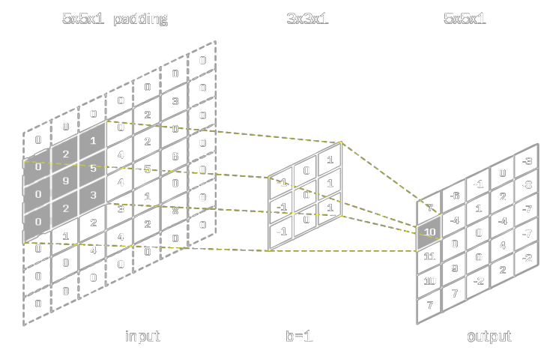
Part2
卷积神经网络结构
全零填充
SAME
(-1)*0 + 0*2 + 1*1 + (-1)*0 + 0*9 + 1*5+ (-1)*0 + 0*2 + 1*3 + 1 = 10
输出图片边长= 输入图片边长 / 步长
此图： 5/ 1 = 5

Slide 11
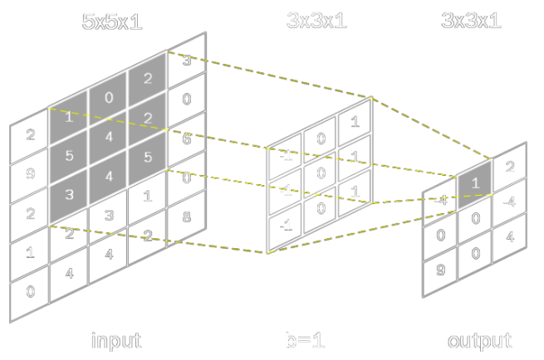
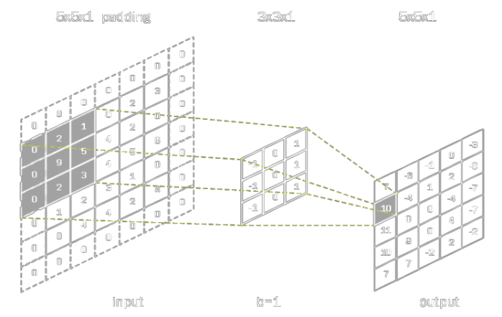


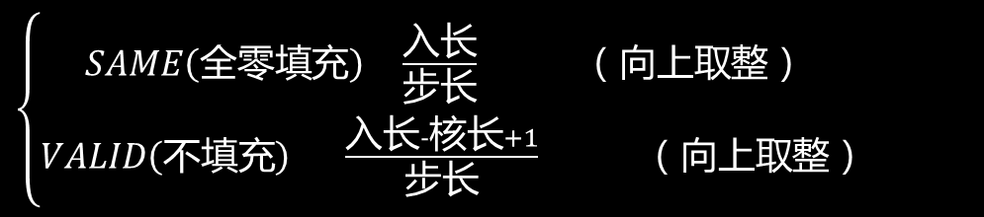
Part2
卷积神经网络结构
$\left\{\begin{aligned}SAME\left(全零填充\right) \frac{入长}{步长} （向上取整） \\ VALID（不填充） \frac{入长-核长+1}{步长} （向上取整）\end{aligned}\right.$
输出长或宽：$\frac{5-3+1}{1}$ = 3
$\frac{5}{1}$ = 5
VALID: 5x5x1 -> 3x3x1
SAME: 5x5x1 -> 5x5x1

Slide 12
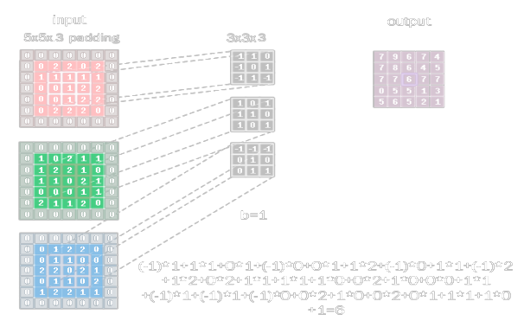
Part2
卷积神经网络结构
卷积核的深度应与输入数据的深度一致，如此卷积核个数为1，深度为3
卷积后的深度与该层的卷积核个数一致

Slide 13
Part2
卷积神经网络结构
卷积神经网络在编程上的实现
Python库 tensorflow做法：
# 定义卷积层, 20个卷积核, 卷积核大小为5，用Relu激活
tf.nn.conv2d(输入描述，如[batch, 5, 5, 3]
卷积核描述，如[3,3,3,16],
核滑动步长，如：[1,1,1,1], padding=“SAME”
)
Js 库convet.js做法：
layer_defs.push({type:'conv', sx:5, filters:16, stride:1, pad:2, activation:'relu'});

Slide 14
Part2
卷积神经网络结构
池化
Pooling
>
池化用于减少特征数量
>
最大值池化可提取图片纹理，均值池化可保留背景特征。
1 | 1 | 2 | 4
5 | 6 | 7 | 8
3 | 2 | 1 | 0
1 | 2 | 3 | 4
6 | 8
3 | 4
最大值池化：2x2池化核，步长为2
均值池化：2x2池化核，步长为2
3.25 | 5.25
2 | 2

Slide 15
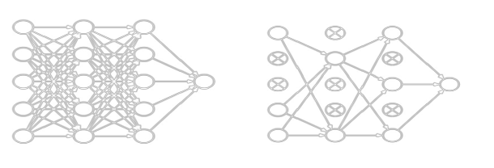
Part2
卷积神经网络结构
>
在神经网络的训练过程中，将一部分神经元按照一定的概率从
神经网络中暂时舍弃，使用时被舍弃的神经元恢复连接
舍弃
Dropout

Slide 16
Part2
卷积神经网络结构
卷积神经网络(CNN)：借助卷积核（kernel）提取特征后，喂入全连接网络
CNN模型的主要模块
卷积
Convolutional
激活
Activation
池化
Pooling
全连接
FC
并非两层间的节点都有边相连，CNN的神经元只与前一层的神经元部分节点相连，而且同层的神经元之间的权重W与偏移量是共享的，这样一来需要训练的参数大大减少了，计算速度也随之加快

Slide 17
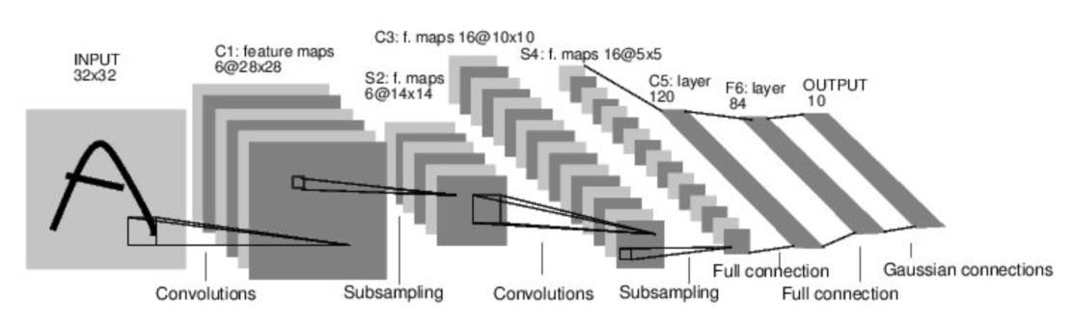
Part2
卷积神经网络结构
经典的卷积神经网络结构通常为：
输入层 → (卷积层+→池化层？)+→全连接层+→输出层

Slide 18
Part3
卷积神经网络的应用
无人驾驶、生物特征识别、目标检测等计算机视觉领域

Slide 19
Part4
convet.js
什么是 convet.js: 由斯坦福大学开发的ConvNetJS是一款接口非常好用的可在浏览器或nodejs中运行的卷积神经网络库，非常适合正在入门深度学习的人

Slide 20
Part4
小demo演示
学习了卷积神经网络的基本知识，来看一个小小的例子，看如何应用一个卷积神经js库进行图像识别

Slide 21
Part5
结合业务的设想
convnetj.s机器学习框架可以在浏览器上训练深度网络，也可以结合nodejs在服务器上运行构建网络，可以用它做一些新颖的小游戏或小工具，比如：用户和训练出来的网络(该网络可以是预先在服务器上训练好的json数据，直接传到客户端，或者直接和服务器上训练好的网络交互游戏操作数据)进行人机大战，看谁在小游戏中胜出。或者在服务器上做一些数据分类或预测的小工具，识别图像数据、音频数据等等

Slide 22
感谢聆听

